Slide 1
第1周CG作业情况
作业平台：
https://course.educg.net/
初始密码：123456
21级有5位同学没有交作业，其他年级有3位同学没有交，希望所有人从一开始就跟上学习进度，一旦掉了队，后面会很难追、很被动。

Slide 2

1、计算机所处理的数据一般具有某种内在联系，这是指（ ）。
A. 数据和数据之间存在某种关系
B. 数据元素和数据元素之间存在某种关系
C. 数据元素内部具有某种结构
D. 数据项和数据项之间存在某种关系

Slide 3
2、下面算法的时间复杂度是：
void fuc(int n)
{
int i，j,s=0;
for (i = 0, j = 0; i < n; i += j, j ++)
s=s+j;
printf("s=%d\n",s);
}
A. O(log₂ n) B. O(n²)
C. O( n) D. O( )

Slide 4
3． 设计算法，判断给定的自然数是否为降序数。所谓降序数是指对于n= d₁d₂ d₃…d_{m}，满足d_{i}≥d_{i+1}（1≤i≤m-1）。要求算法的时间复杂度为O(log₁₀n)，空间复杂度为O(1)。
4、假设字符串s中仅含有字符‘a'、'b'、'c'分别若干个。设计算法，将该字符串中的元素调整为若干个'b'，接着若干个'a'，再若干个'c'的顺序。若s为“abaabcca”，则调整后为"bbaaaacc”。要求算法的时间复杂度为O(n)，空间复杂度为O(1)。

Slide 5
编程题是如何评测的？
黑盒测试
程序 -> 编译 -> 运行 -> 比对
运行
将 stdin 重定向到 data.in
将 stdout 重定向到 user.out
比对
比对 data.out 和 user.out 是否相同

Slide 6
我出题时如何准备数据
预先设定一组数据
data0.in – data0.out
data1.in – data1.out
data2.in – data2.out
……
我的目的
测试程序正确性和效率
随机数据
边界数据
特殊数据(某些算法会退化 )

Slide 7
编程题常见错误
编译错误
平台出错
逻辑错误
未按要求进行输出

Slide 8
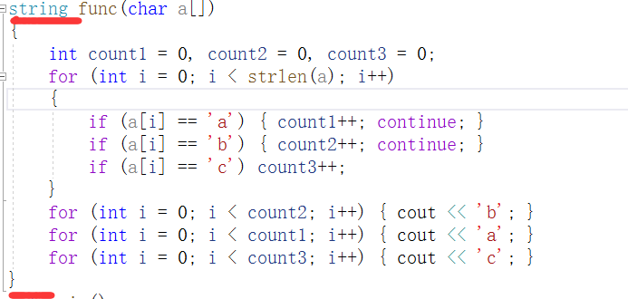
编译错误

Slide 9
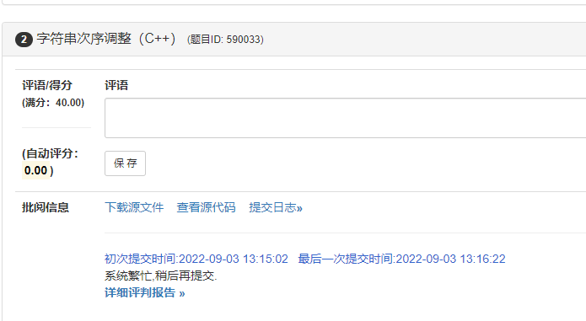
平台错误

Slide 10
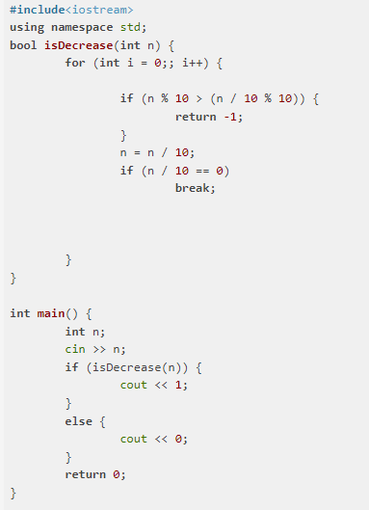
逻辑错误

Slide 11
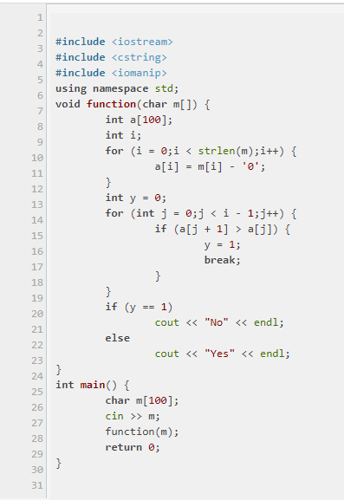
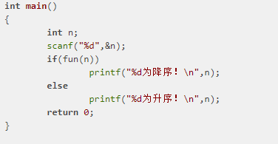
未按格式要求输出

Slide 12
其他问题
没有写核心算法对应的函数/只有一个main函数/或者写了一个函数，但并不是核心功能算法；
判断一个自然数是否为逆序数，不应该将算法的输入设为字符串；
字符串次序调整，空间效率、时间效率不符合要求

Slide 13
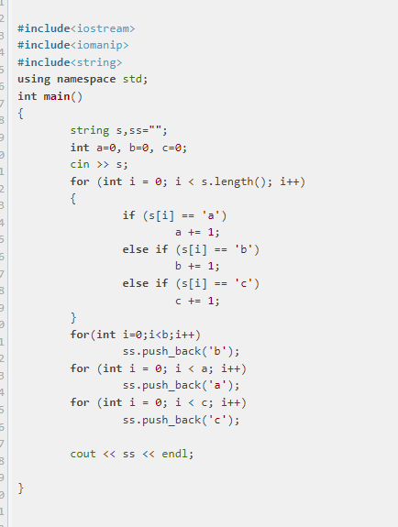
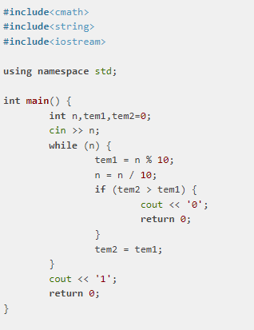
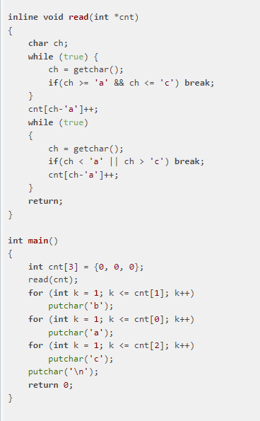
没有写核心算法对应的函数，
只有一个main函数
或者写了一个函数，但并不是核心功能算法；

Slide 14
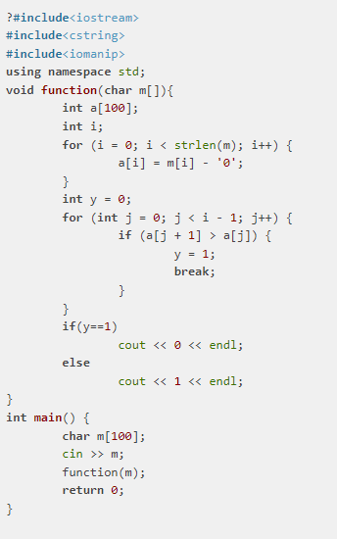
判断一个数是否为逆序数，不应该将算法的输入设为字符串

Slide 15
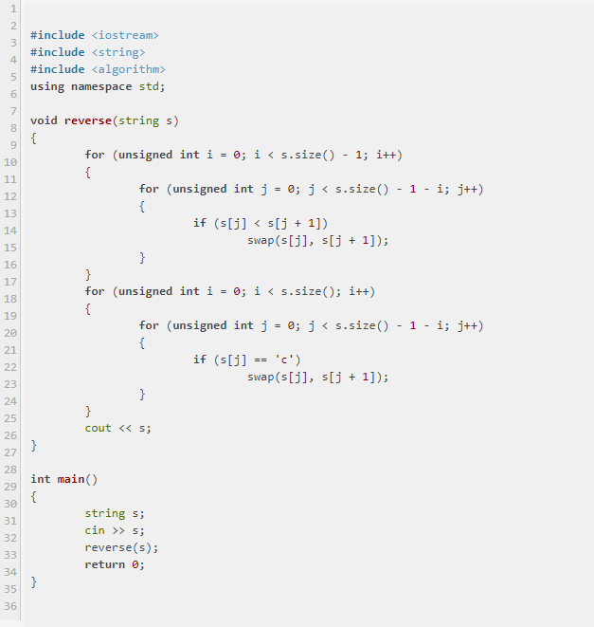
时间效率不符合要求

Slide 16
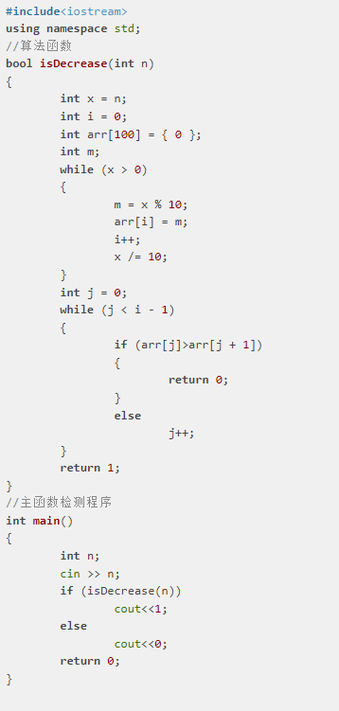
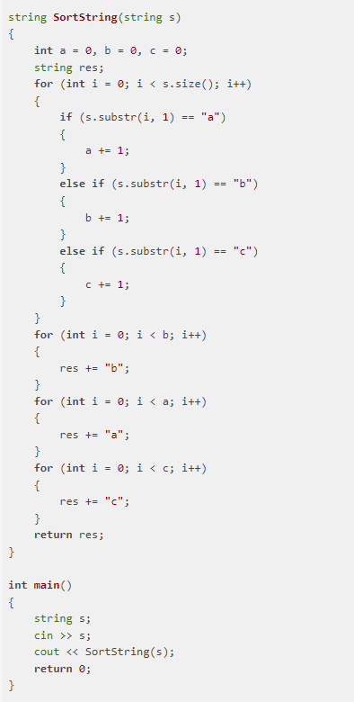
空间效率不符合要求

Slide 17
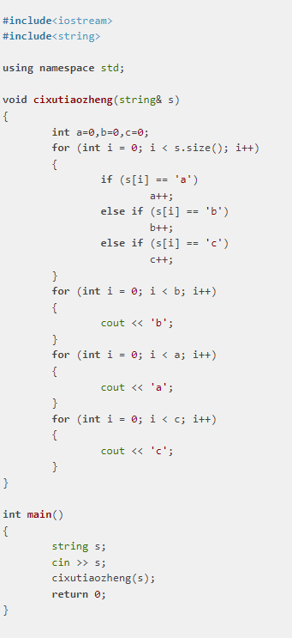
不应在核心算法中直接输入输出

Slide 18
系统查出部分同学代码雷同
提醒大家
尽量独立完成作业
在借鉴同学代码时，一定要理解之后，自己重新写一下

Slide 19
代码参考

Slide 20
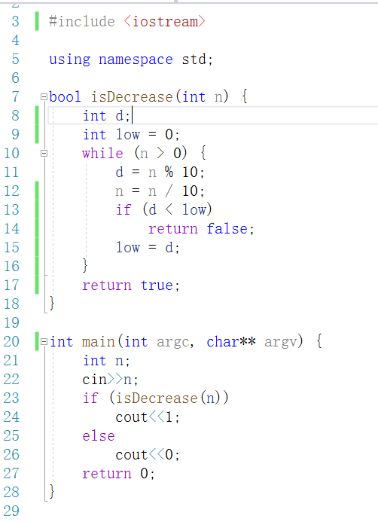

判断降序数
$$T\left(n\right)= O\left(\log_{10}{n}\right)$$

Slide 21
#include <iostream>
#include <string>
using namespace std;
string rwb(string s) {
int n = s.size();
int astart = 0, cstart = 0;
for (int i = 0; i < n; i++) {
if (s[i] == 'a') {
swap(s[i], s[cstart]); cstart++;
}
if (s[i] == 'b') {
swap(s[i], s[cstart]);
swap(s[cstart], s[astart]);
cstart++;
astart++;
}
}
return s;
}
int main() {
string s;
cin >> s;
cout << rwb(s);
}
字符串次序调整

Slide 22
分析算法的时间复杂度。
1、int fun(int n)
{
int i=1,j=100 ;
while (i<n) {
++j;
i+=2;
}
}

Slide 23
2、int fun(int n)
{
int i=1,s=1 ;
while (s<n)
s+=++i ;
return i;
}
3、int fun(int n){ for (int i=1; i<=n; i=10*i) printf("%4d", i); }
Notes:
2
3
4
m+1
3
6
10
1+2+3…m+1

Slide 24
4、对以下时间复杂度函数进行从好到坏排序。
2¹⁰⁰
(3/2)^{n}
(4/3)^{n}
n^{n}
n^{3/2}
n^{2/3}
n!
n^{1/2}
n
log₂n
1/log₂n
log₂(log₂n)
nlog₂n
n^{log}2^{n}

Slide 25
A = n^{log}2^{n}
B = 2^{n}
n = 8
A = 8³=512 B=2⁸=256
n=16
A = 16⁴=65536 B=2¹⁶=65536
n = 32
A = 32⁵=33554432
B = 2³² =4294937296
n = 1024
A = 1024¹⁰=2¹⁰⁰
B = 2¹⁰²⁴

Slide 26

多选题
5分
5. 下面说法错误的是（ ）。
A
算法原地工作的含义是指不需要任何额外的辅助空间
B
在相同的规模n下，复杂度O(n)的算法在时间上总是优于复杂度O(n²)的算法
C
所谓时间复杂度是指最坏情况下，估算算法执行时间的一个上界
D
同一个算法，实现语言的级别越高，执行效率就越低
提交

